Slide 1

BÀI THẢO LUẬN
MÔN MẠNG MÁY TÍNH
Nhóm sinh viên thực hiện:
1- Nguyễn Thị Thúy Vy
2- Lê Thị Lựu
3- Hồ Thị Huyền Trang

Slide 2

LÝ THUYẾT VỀ BẢO MẬT MẠNG

Slide 3
NỘI DUNG
1. Giới thiệu về bảo mật mạng
2. Tấn công bảo mật mạng
3. Các lổ hổng trong bảo mật mạng
4. Các biện pháp an ninh mạng
5.Phân đoạn mạng

Slide 4
Bảo mật một trong những lĩnh vực mà hiện nay giới công nghệ thông tin khá quan tâm. Một khi internet ra đời và phát triển, nhu cầu trao đổi thông tin trở nên cần thiết. Mục tiêu của việc nối mạng là làm cho mọi người có thể sử dụng chung tài nguyên từ những vị trí địa lý khác nhau. Cũng chính vì vậy mà các tài nguyên cũng rất dễ dàng bị phân tán, dẫn một điều hiển nhiên là chúng sẽ bị xâm phạm, gây mất mát dữ liệu cũng như các thông tin có giá trị. Càng giao thiệp rộng thì càng dễ bị tấn công, đó là một quy luật. Từ đó, vấn đề bảo vệ thông tin cũng đồng thời xuất hiện. Bảo mật ra đời.
Mục tiêu của bảo mật không chỉ nằm gói gọn trong lĩnh vực bảo vệ thông tin mà còn nhiều phạm trù khác như kiểm duyệt web, bảo mật internet, bảo mật http, bảo mật trên các hệ thống thanh toán điện tử và giao dịch trực tuyến….
Một nguy cơ trên mạng đều là mối nguy hiểm tiểm tàng. Từ một lổ hổng bảo mật nhỏ của hệ thống, nhưng nếu biết khai thác và lợi dụng với tầng suất cao và kỹ thuật hack điêu luyện thì cũng có thể trở thành tai họa.
Theo thống kê của tổ chức bảo mật nổi tiếng CERT (Computer Emegancy Response Team) thì số vụ tấn công ngày càng tăng. Cụ thể năm 1989 có khoản 200 vụ, đến năm 1991 có 400 vụ, đến năm 1994 thì con số này tăng lên đến mức 1330 vụ, và sẽ còn tăng mạnh trong thời gian tới.

Slide 5
Kẻ xấu có thể làm những việc gì?
nghe lén: ngăn chặn các thông điệp
kích hoạt chèn các thông điệp vào trong kết nối
giả danh: có thể giả mạo địa chỉ nguồn trong gói (hoặc bất kỳ trường nào trong đó)
cướp: “tiếp tục” kết nối hiện hành nhưng thay người gửi hoặc người nhận bằng chính họ
từ chối dịch vụ: dịch vụ hiện tại bị người khác dùng (đồng nghĩa quá tải)
.v.v.

Slide 6
Tìm hiểu cách tấn công bảo mật mạng?

Slide 7
Passive Attack
Active Attack
Jamming
Man-in-the-middle Attack

Slide 8
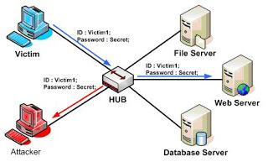
Passive Attack (tấn công bị động):
Tấn công bị động (passive) hay nghe lén (eavesdropping) có lẽ là một phương pháp tấn công WLAN đơn giản nhất nhưng vẫn rất hiệu quả. Passive attack không để lại một dấu vết nào chứng tỏ đã có sự hiện diện của hacker trong mạng vì hacker không thật kết nối với AP để lắng nghe các gói tin truyền trên đoạn mạng không dây. WLAN sniffer hay các ứng dụng miễn phí có thể được sử dụng để thu thập thông tin về mạng không dây ở khoảng cách xa bằng cách sử dụng anten định hướng. Phương pháp này cho phép hacker giữ khoảng cách với mạng, không để lại dấu vết trong khi vẫn lắng nghe và thu thập được những thông tin quý giá.

Slide 9
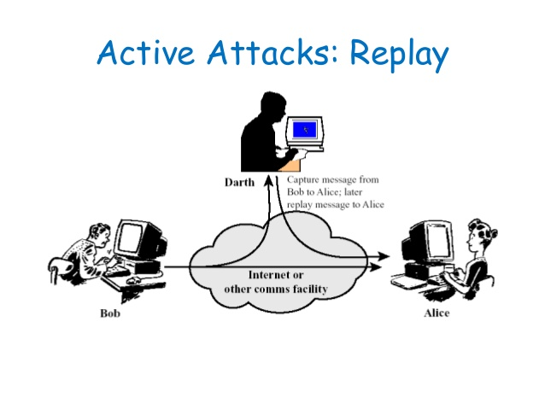
Active Attack(tấn công chủ động):
Hacker có thể tấn công chủ động (active) để thực hiện một số tác vụ trên mạng. Một cuộc tấn công chủ động có thể được sử dụng để truy cập vào server và lấy được những dữ liệu có giá trị hay sử dụng dây thông qua AP, hacker có thể xâm nhập sâu hơn vào mạng hoặc có thể thay đổi cấu hình của mạng.
Ví dụ, một hacker có thể sửa đổi để thêm MAC address của hacker vào danh sách cho phép của MAC filter trên AP hay vô hiệu hóa tính năng MAC filter giúp cho việc đột nhập sau này dễ dàng hơn. Admin thậm chí không biết được thay đổi này trong một thời gian dài nếu như không kiểm tra thường xuyên.

Slide 10
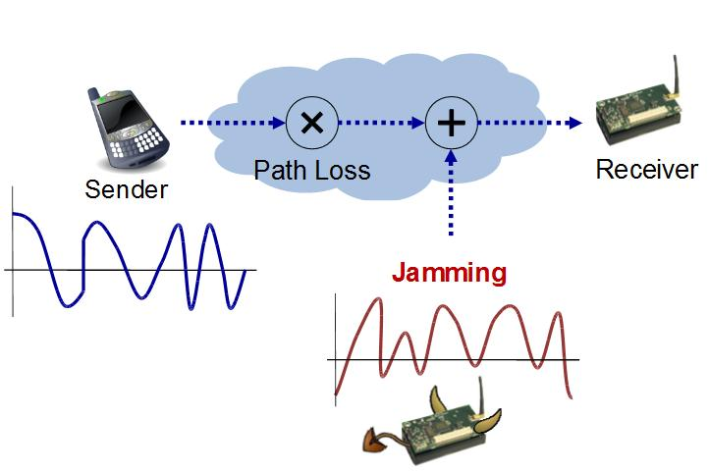
Jamming (tấn công bằng cách gây nghẽn):
Jamming là một kỹ thuật được sử dụng chỉ đơn giản để làm hỏng (shut down) mạng không dây của bạn. Tương tự như những kẻ phá hoại sử dụng tấn công DoS vào một web server làm nghẽn server đó thì mạng WLAN cũng có thể bị shut down bằng cách gây nghẽn tín hiệu RF. Những tín hiệu gây nghẽn này có thể là cố ý hay vô ý và có thể loại bỏ được hay không loại bỏ được.

Slide 11
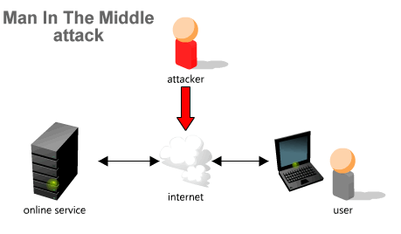
Man-in-the-middle Attack:
Tấn công theo kiểu Man-in-the-middle là trường hợp trong đó hacker sử dụng một AP để đánh cắp các node di động bằng cách gởi tín hiệu RF mạnh hơn AP hợp pháp đến các node đó. Các node di động nhận thấy có AP phát tín hiệu RF tốt hơn nên sẽ kết nối đến AP giả mạo này, truyền dữ liệu có thể là những dữ liệu nhạy cảm đến AP giả mạo và hacker có toàn quyền xử lý.

Slide 12
Tìm hiểu các lổ hổng trong bảo mật mạng?

Slide 13
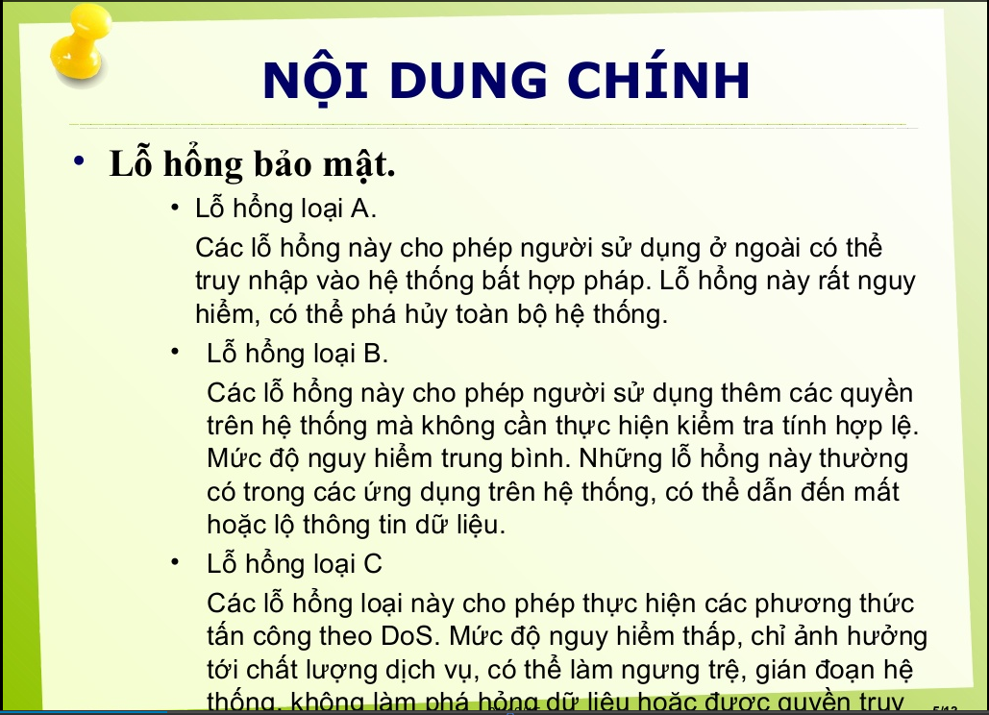

Slide 14
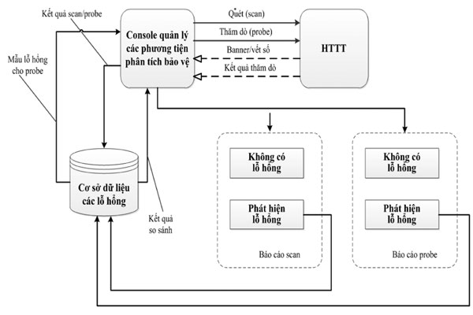
Mô hình phát hiện lỗ hổng tổng quát

Slide 15
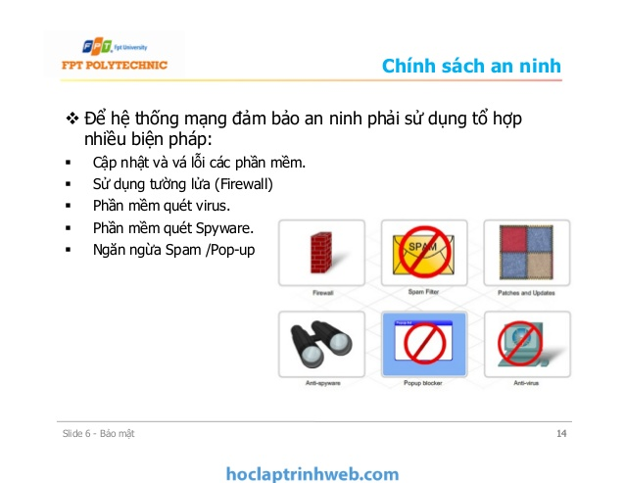
*Một số biện pháp

Slide 16
PHÂN ĐOẠN MẠNG
Phân chia băng thông hợp lý nhằm sử dụng hiệu quả băng thông đáp ứng yêu cầu các ứng dụng khác nhau
Mục đích

Slide 17
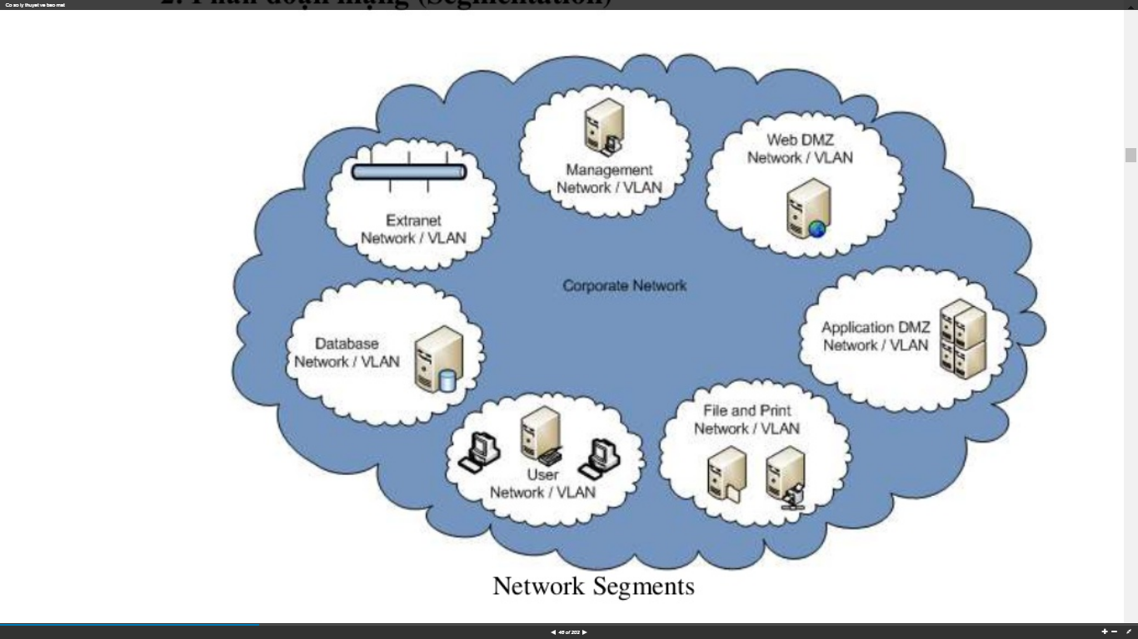
Phân đoạn mạng

Slide 18
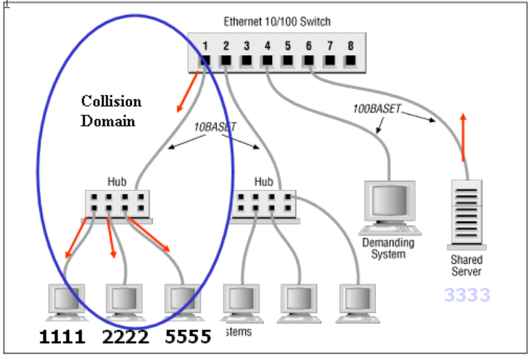
Miền xung đột(Collision domain)
Là vùng mạng mà các khung phát ra có thể gây xung đột, các trạm chia sẻ chung băng thông

Slide 19
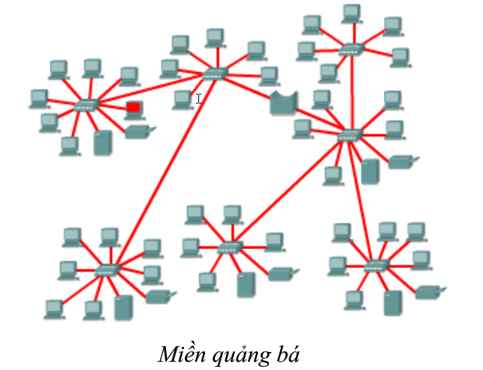
Miền quảng bá(broacast domain)
Là tập hợp các thiết bị có thể nhận khung quảng bá từ một thiết bị trong nhóm phát ra
Toàn bộ hệ thống bên trong hệ thống mạng cần được phân đoạn mạng thành những mạng con

Slide 20
Phân đoạn mạng(Segmentation)
Phân đoạn bằng repeater
Phân đoạn bằng bridge
Phân đoạn bằng router
Phân đoạn bằng switch

Slide 21
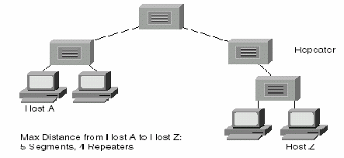
Phân đoạn bằng Repeater *Ưu điểm: mở rộng collision domain *Nhược điểm: hạn chế khoảng cách xa nhất giữa hai trạm, tăng giá trị trễ truyền khung

Slide 22
Phân đoạn bằng Bridge
*Ưu điểm: mở rộng collision domain
*Nhược điểm: hạn chế khoảng cách xa nhất giữa hai trạm, tăng giá trị trễ truyền khung

Slide 23
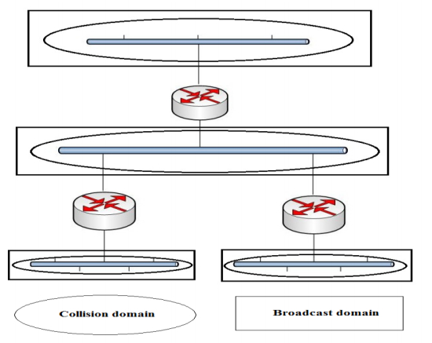
Phân đoạn bằng Router Router là một thiết bị hoạt động tại lớp 3 của mô hình OSI, nó tạo thêm các collision domain và broadcast domain. Mỗi phân đoạn mạng thuộc một collision domain khác nhau, khi có sự đụng độ sẽ không ảnh hưởng đến phân đoạn khác. Do đó băng thông hệ thống được mở rộng
Sử dụng Router các thông tin broadcast được cô lập trong một broadcast domain và không truyền qua một broadcast domain khác.
Collison và Broadcast domain khi sử dụng Router

Slide 24
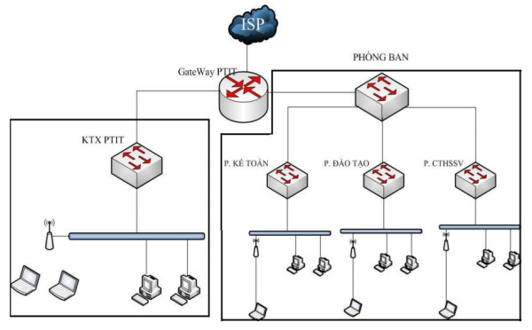
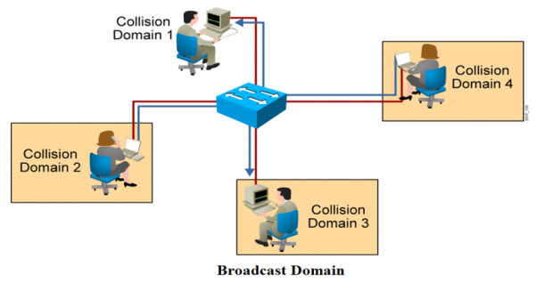
Phân đoạn bằng Switch Tạo ra các collision domain riêng và một hoặc nhiều broacast domain riêng.

Slide 25
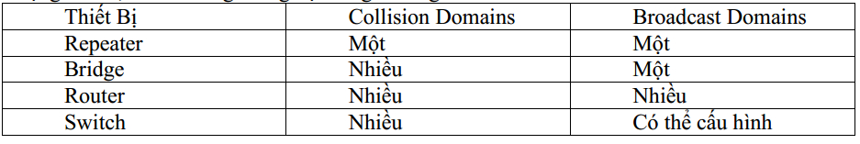
Bảng so sánh số lượng Collision và Broadcast domain

Slide 26
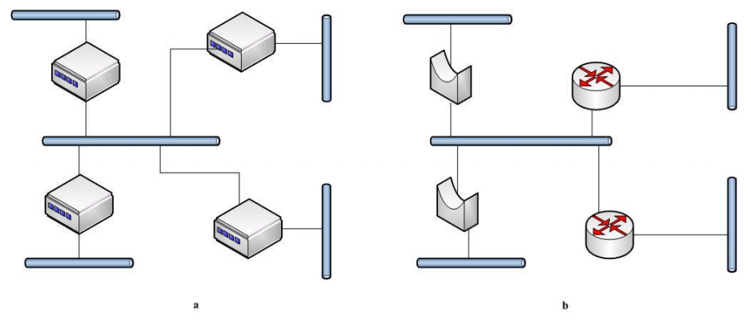
Hệ thống trước và sau khi phân đoạn

Slide 27
ACTIVE DIRECTORY
A. Chức năng miền Active Directory
B. Cài đặt Active Directory

Slide 28
A. Chức năng miền Active Directory
Từ phiên bản Windows NT4.0 trở về sau, Microsoft đã phát triển hệ thống Active Directory dùng để lưu trữ dữ liệu của Domain như các đối tượng user, computer, group. Cung cấp những dịch vụ (Directory Services) tìm kiếm, kiểm soát truy cập, ủy quyền, và đặc biệt là dịch vụ chứng thực được xây dựng dựa trên giao thức Keberos hổ trợ cơ chế single sign-on, cho phép các user chỉ cần chứng thực một lần duy nhất khi đăng nhập vào Domain và có thể truy cập tất cả những tài nguyên và dịch vụ chia sẽ của hệ thống với những quyền hạn hợp lệ.

Slide 29
Với những dịch vụ và tiện ích của mình, Active Directory đã làm giảm nhẹ công việc quản lý và nâng cao hiệu quả hoạt động, những công việc mà hầu như không thể thực hiện được trên một hệ thống mạng ngang hàng, phân tán thì giờ đây chúng ta có thể tiến hành một cách dễ dàng thông qua mô hình quản lý tập trung như đưa ra các chính sách chung cho toàn bộ hệ thống nhưng đồng thời có thể ủy quyền quản trị để phân chia khả năng quản lý trong một môi trường rộng lớn.

Slide 30
So với cơ chế wordgroup Active Directory có các ưu điểm:
Quản trị tập trung.
Bảo mật dữ liệu.
Group Police.
Khả năng mở rộng, dự phòng thông tin.
Ủy quyền quản trị.

Slide 31
* Chức năng miền Active Directory
Lưu trữ một danh sách trung ương các tên tài khoản người dùng, các tài khoản máy và các mật khẩu tương ứng của người sử dụng.
Cung cấp một server đóng vai trò là server xác minh (authetication server) hoặc server đăng nhập (login server), server này còn gọi là Domain Controller (DC).
Duy trì một bảng chú dẫn( Index) có thể dò tìm nhanh một tài nguyên nào đó trên các máy tính khác trong vùng.

Slide 32
Cho phép tạo ra những tài khoản người dùng với những mức độ quyền hạn khác nhau.
Cho phép chia nhỏ miền ra thành các miền con (subdomain) hay các đơn vị tổ chức OU (Organizational unit). Sau đó chúng ta có thể ủy quyền cho các quản trị viên bộ phận quản lý từng bộ phận nhỏ.

Slide 33
B. Cài đặt Active Directory
Thông thường để cài đặt AD chúng ta sẽ có 3 cách cơ bản:
Cách 1: Cài đặt AD từ Server Manager/Initial Configuration Tasks.
Cách 2: Sử dụng câu lệnh “servermanagercmd.exe”.
Cách 3: Sử dụng “DCPROMO” (cũng là cách đơn giản nhất để cài đặt AD).

Slide 34
Các yêu cầu và chuẩn bị trước khi cài đặt:
- Trên hệ thống server của bạn phải có ít nhất một phân khu (partition) dùng hệ thống file NTFS có đủ dung lượng cần dùng.
Trên hệ thống mạng đã cài đặt DNS server (có thể được cài lên chính máy làm DC).
Dự trù tên miền mà bạn muốn sử dụng. Vd: server1.com
- Card mạng phải luôn được nối kết mạng trong suốt quá trình cài đặt AD.
Việc cài đặt phải được thực hiện trên máy chạy hệ điều hành Window Server 2008.
Phải có quyền Administrator cục bộ trên máy nếu cài đặt DC thứ nhất cho miền, đòi hỏi phải có thêm quyền thuộc nhóm Domain Admins nếu như cài đặt thêm DC thứ 2 trở đi cho miền.

Slide 35
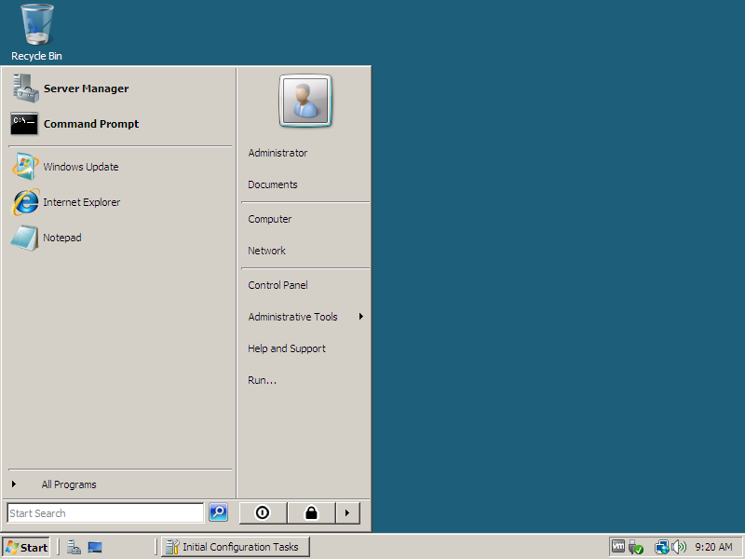
Giao diện của Window Server 2003

Slide 36
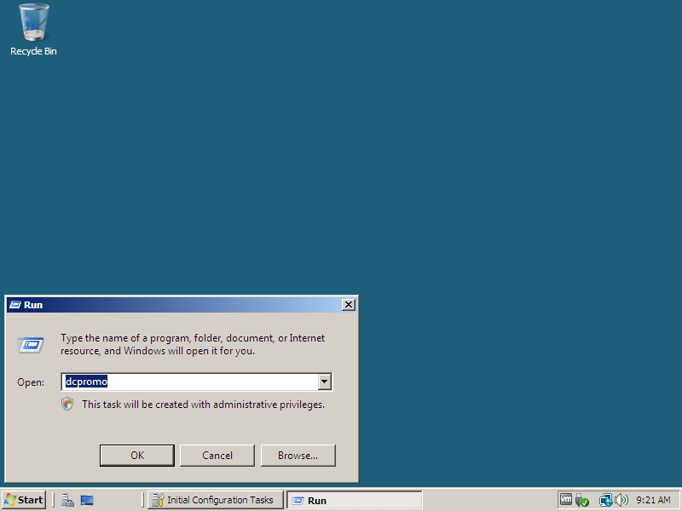
Click vào menu Start, chọn Run, trong hộp hội thoại Run, gõ lệnh “dcpromo” và click vào nút “OK”.

Slide 37
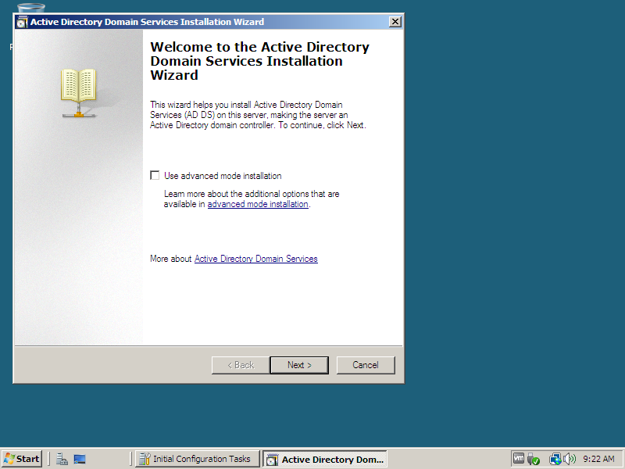
Xuất hiện hộp thoại AD Installation Wizard
Chọn Next để tiếp tục

Slide 38
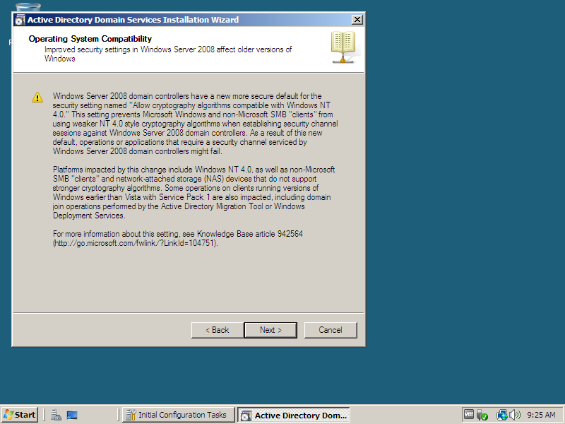
Tại cửa sổ “Operating System Compatibility”, hệ thống sẽ cảnh báo sự tương thích giữa hệ thống windows server 2008 với các hệ thống trước.
Tiếp tục click chọn Next ở hộp thoại để tiếp tục

Slide 39
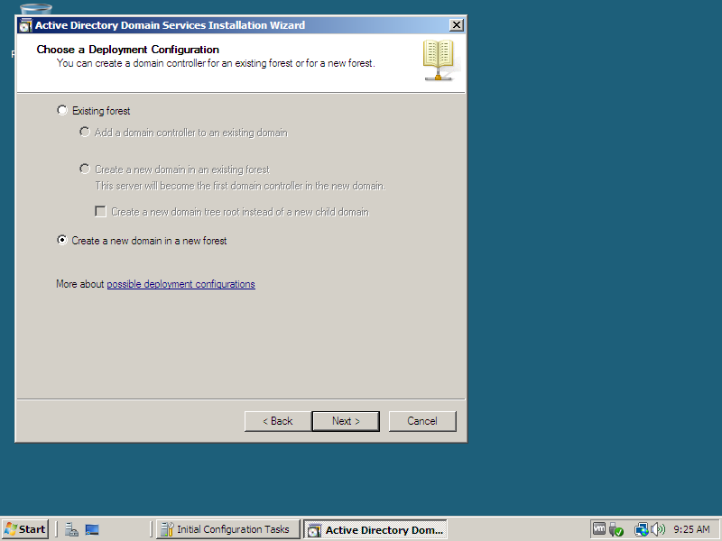
Chọn “ Create a new domain in a new forest”, sau đó tiếp tục click chọn “Next” để tiếp tục:
Để tạo Domain mới bạn chọn “Create a new domain in a new forest”

Slide 40
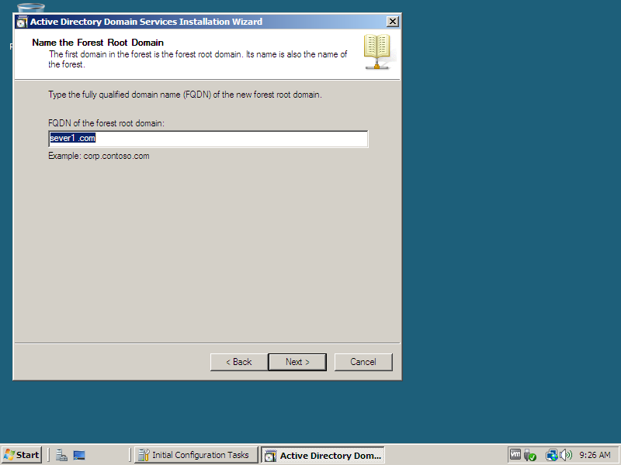
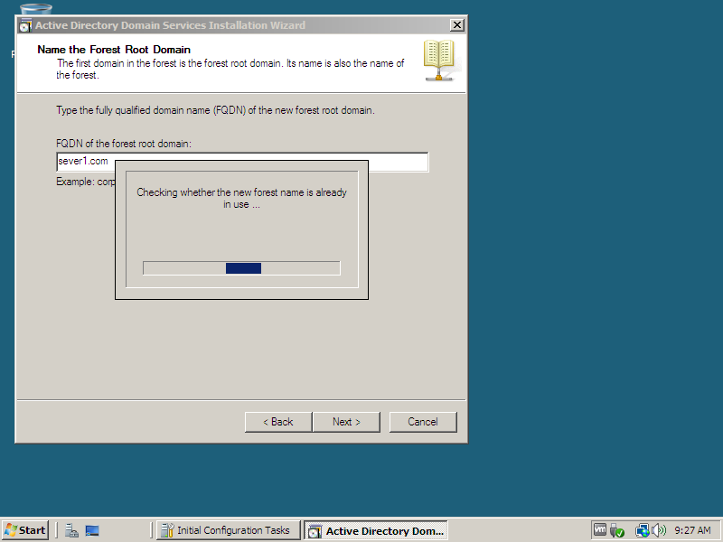
Nhập tên miền cần quản lý. Hệ thống sẽ kiểm tra xem tên miền đã mô tả có tồn tại hay không. Nếu tên miền chưa được sử dụng, quá trình cài đặt sẽ qua bước kế tiếp.Ví dụ :“server1 .com”, sau đó tiếp tục click chọn “Next” để tiếp tục:
Đặt tên cho Domain

Slide 41
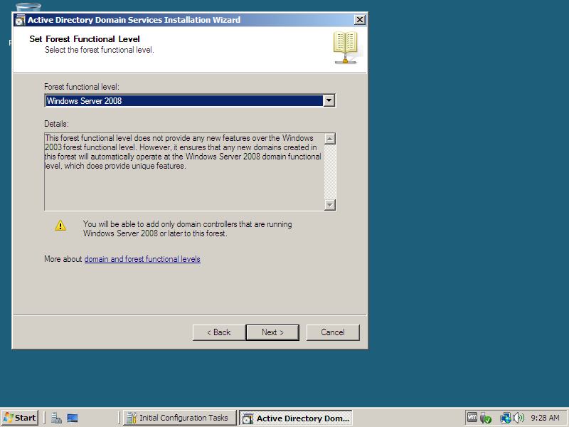
Tại cửa sổ này, lựa chọn mức độ chức năng trên Forest, ở đây chúng ta chọn Windows Server 2008, chọn Next.

Slide 42
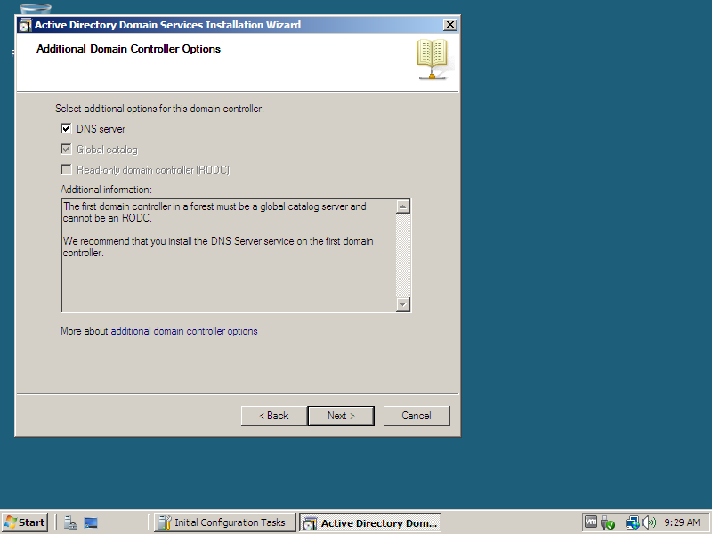
Vì đây là máy chủ domain mới đầu tiên được tạo nên chỉ có một lựa chọn chúng ta có thể dùng là DNS Server.
Chọn Next để tiếp tục.

Slide 43
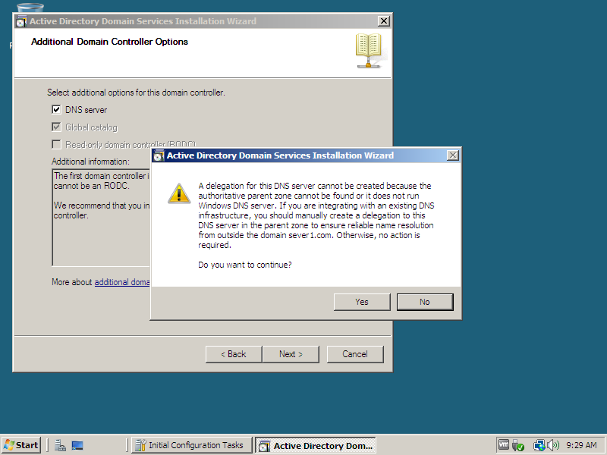
Chương trình thông báo về việc không tìm thấy DNS Server khác trong mạng -> không vấn đề gì vì giờ chúng ta mới bắt đầu cài.
Click vào Yes để tiếp tục

Slide 44
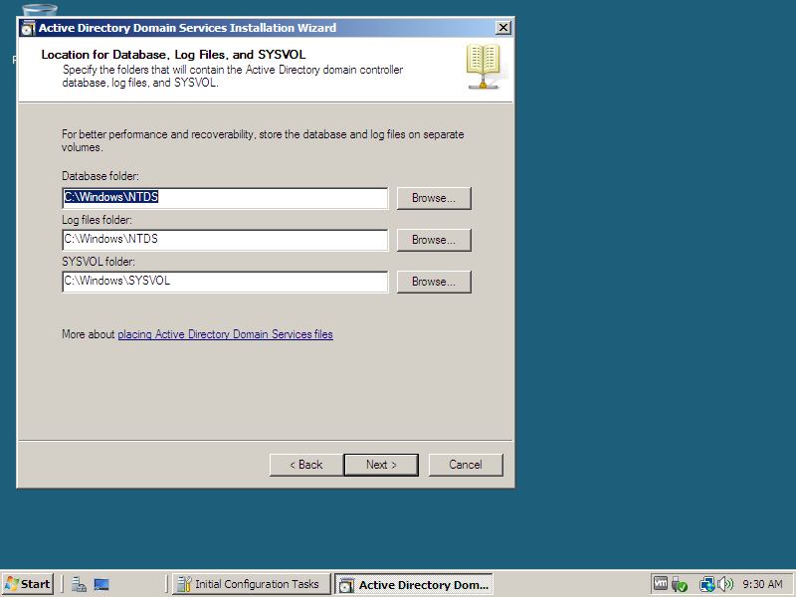
Tại cửa sổ này, cho phép bạn chỉ định nơi lưu trữ cơ sở dữ liệu của AD và các tập tin log. Ở đây chúng ta giữ các thông tin mặc định và chọn Next.

Slide 45
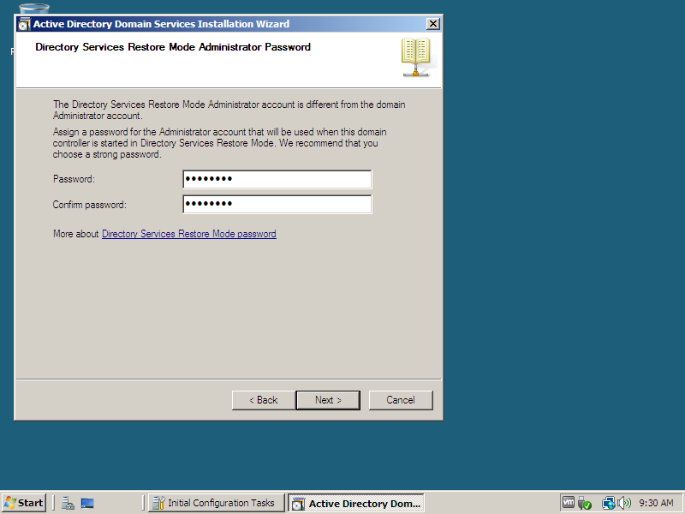
Đặt và xác nhận mật khẩu, click vào “Next” để tiếp tục:
Lưu ý: Mật khẩu trong trường hợp này được dùng cho chế độ phục hồi cho Domain Controller khi DC này gặp phải sự cố. Khi DC Offline, vào chế độ troubleshoot này bằng cách Restart Computer, chọn F8. Các Admin không nên nhầm lẫn Password ở chế độ này với Domain Administrator Password, điều khiển hoạt động của DCs hoặc Domain.

Slide 46
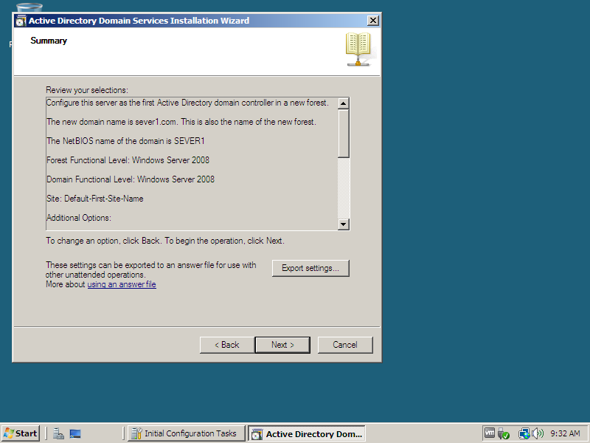
Tổng kết các thông tin mà bạn đã khai báo trong quá trình cài đặt, click vào “Next” để tiếp tục.

Slide 47
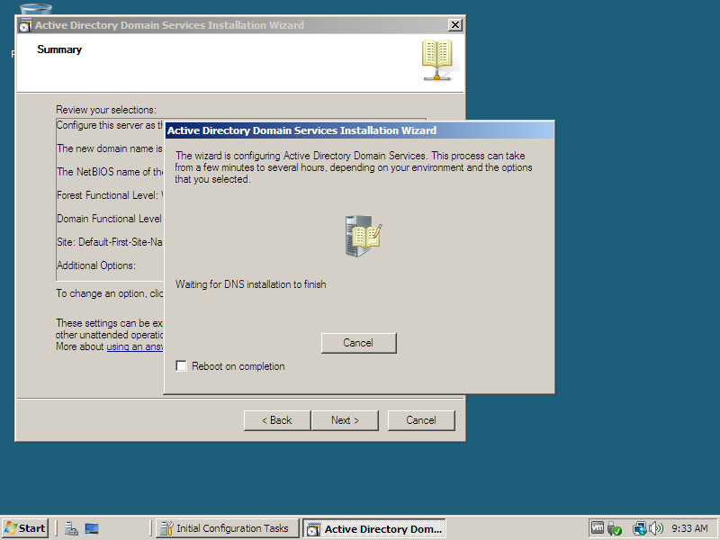
Quá trình xử lý cho việc cài đặt AD được tiến hành.

Slide 48
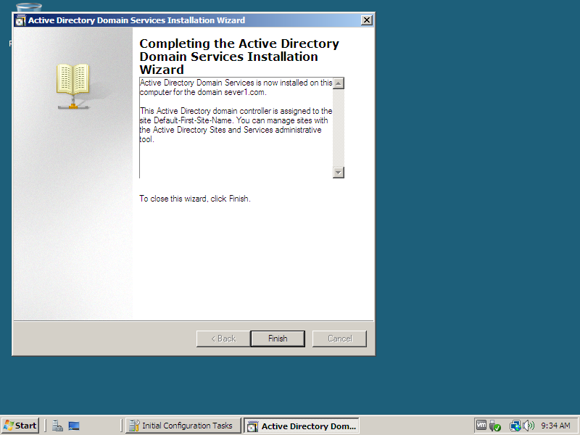
Tiếp theo click vào nút “Finish” để kết thúc quá trình cài đặt.

Slide 49
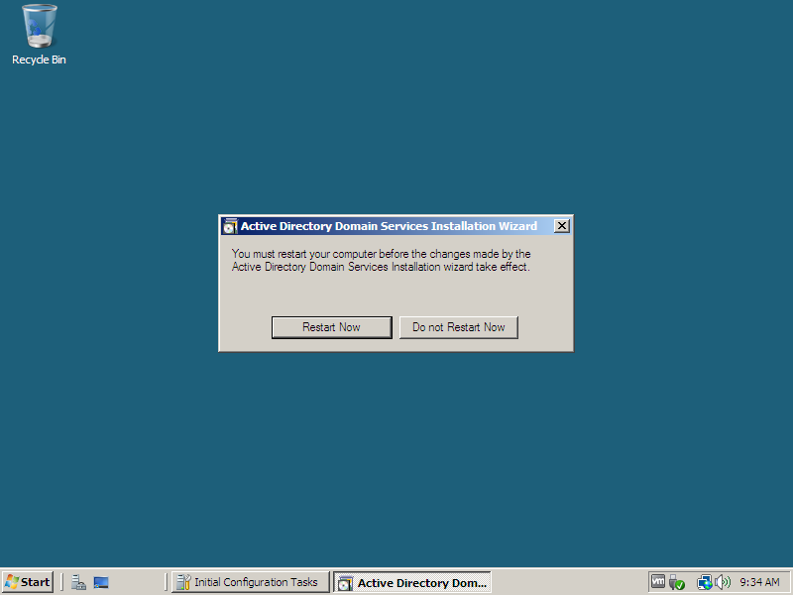
Cuối cùng click chọn “Restart Now” để khởi động lại hệ thống.

Slide 50
Quá trình cài đặt AD hoàn tất.

Slide 51
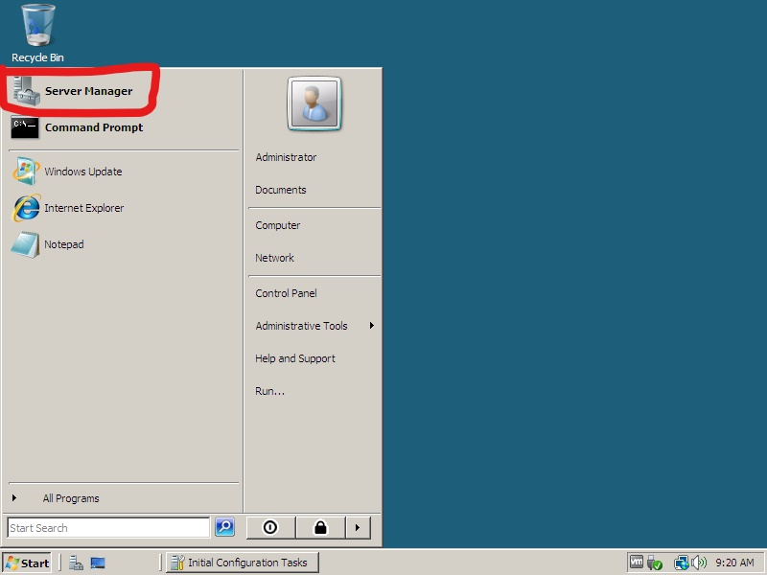
Các bạn vào menu Start chọn “Server Manager” để xem thông tin chi tiết về máy sau khi lên Domain.

Slide 52
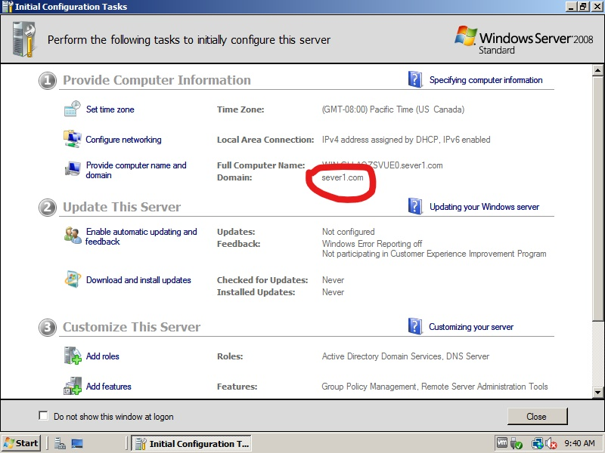
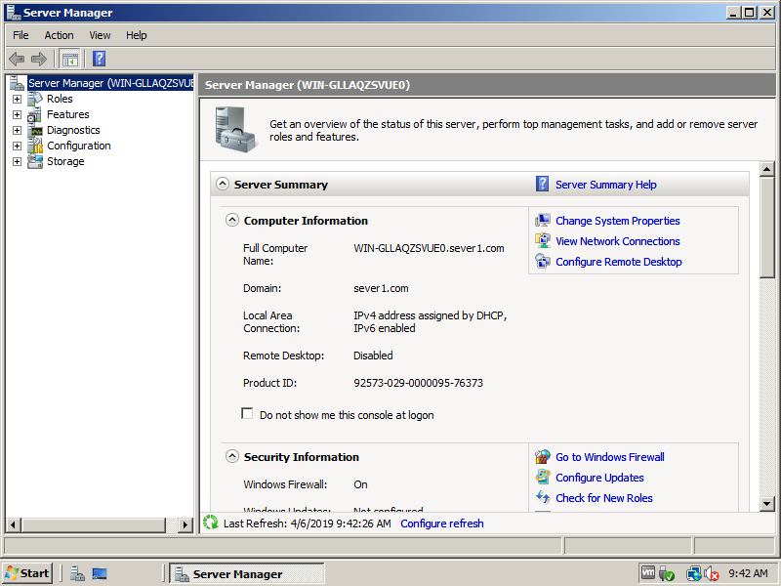
Bây giờ máy đã được lên Domain và tên Domain là : server1.com

Slide 53



Hết!!! Xin Cảm Ơn

